Slide 1
Programowanie komputerów I
Podsumowanie

Slide 2

Agenda
Cel(e) wykładu
Podsumowanie wiedzy i
kompetencji
Szerszy zakres Javy

Slide 3
Cel(e) wykładu

Slide 4
Przegląd wykładu
8: Przykład podsumowujący
9: Pakiet standardowy
10: Interfejsy graficzne – AWT
11: Interfejsy graficzne – Swing
12: Programowanie We/Wy
13: Programowanie sieciowe
14: JAR & Refleksja
15: Podsumowanie
Java
C
E
L
E
W
Y
K
Ł
A
D
U

Slide 5
Cel na dziś
Podsumować wiedzę i kompetencje związane z tym wykładem oraz przedstawić szerszy zakres Javy
C
E
L
E
W
Y
K
Ł
A
D
U

Slide 6
Wiedza i kompetencje

Slide 7

„Kultura” programowania komputerów
Pojęcia
  Iteracja
  Rekurencja
  Kompilacja
  Interpretacja
Języki
  Asembler
  Basic
  Pascal
  C, C++
W
I
E
D
Z
A
K
O
M
P
E
T
E
N
C
J
E

Slide 8
Narzędzia
JDK
Eclipse
  Edytor Java
  Auto-uzupełnienie
  Debuger
  Refaktoryzacja
Java Tutorial
API Reference
W
I
E
D
Z
A
K
O
M
P
E
T
E
N
C
J
E

Slide 9
Język Java
Podstawowe i zaawansowane typy danych
Instrukcje przepływu sterowania
Kontenery
Wyjątki
Wątki
Programowanie obiektowe
Archiwa Java
W
I
E
D
Z
A
K
O
M
P
E
T
E
N
C
J
E

Slide 10
Java API
java.lang
java.util
java.awt
javax.swing
java.io
java.net
java.lang.reflection
W
I
E
D
Z
A
K
O
M
P
E
T
E
N
C
J
E

Slide 11
Zagadnienia ogólne
Języki programowania
Ciągła ewolucja programów
  Projektowanie
  Implementacja
  Testowanie
  Debugging
  Ponowne projektowanie
Złożoność budowania
rozwiązań informatycznych
W
I
E
D
Z
A
K
O
M
P
E
T
E
N
C
J
E

Slide 12
Szerszy zakres Javy

Slide 13
3 (i pół) wersje Javy
J2ME (Micro Edition)
J2SE (Standard Edition)
J2EE (Enterprise Edition)
Java Card
J
A
V
A

Slide 14
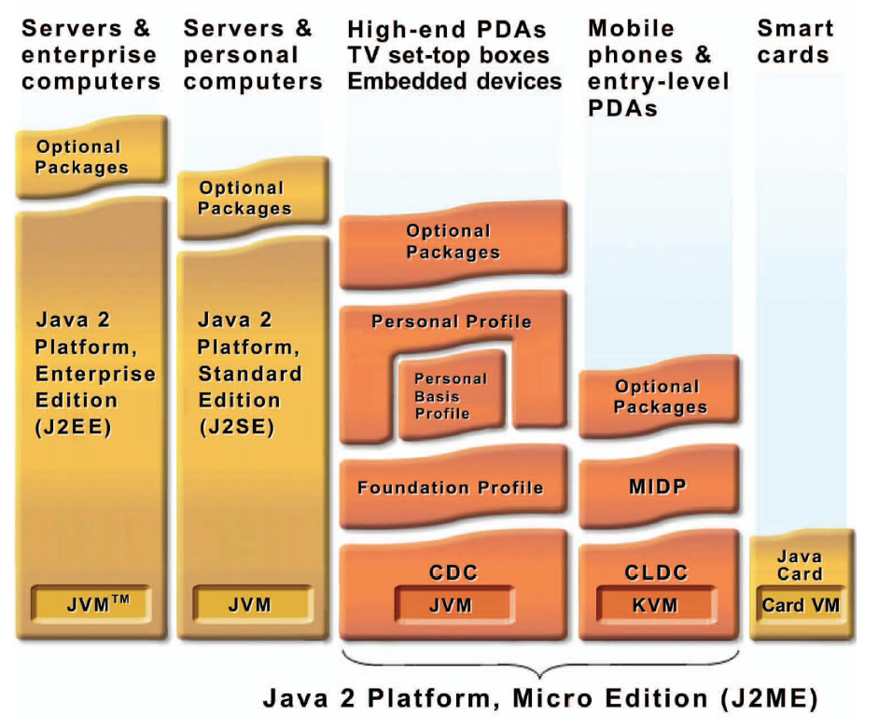
Java 2 Platform, Micro Edition
J
A
V
A

Slide 15
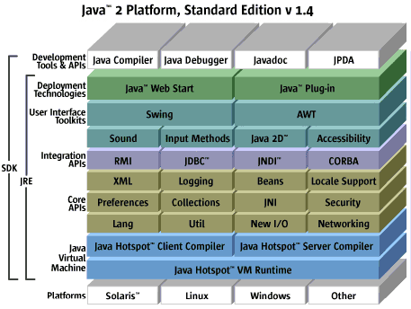
Java 2 Platform, Standard Edition
J
A
V
A

Slide 16
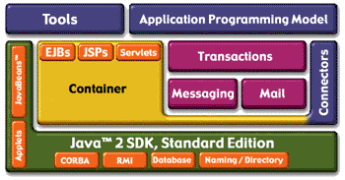
Java 2 Platform, Enterprise Edition
J
A
V
A

Slide 17
Do zobaczenia

